Slide 1
in der Städtischen Realschule für Mädchen

Slide 2
vor nunmehr 4 Jahren

Slide 3
Liebe Schülerinnen, dies erwartet DICH an der Mädchenrealschule
Bläserklassen 5 – 6
Ganztagesklasse
Förderunterricht Legasthenie

Slide 4
Die Realschule vermittelt eine erweiterte Allgemeinbildung und unterstützt die Schülerinnen und Schüler bei der beruflichen Orientierung.

Slide 5
Das Unterrichtsangebot
Realschulabschluss
10
9
8
7
6
5
Wahl-pflicht-
fächer-gruppe
I
Wahl-pflicht-
fächer-gruppe
II
Wahl-pflicht-
fächer-gruppe
III a
Wahl-pflicht-
fächer-gruppe
III a
Wahl-pflicht-
fächer-gruppe
III b
Mathema-tisch-naturwissen-schaftlich
-Fremdsprach-lich
Französisch
Wirtschaft-lich/kauf-männisch
Fremdsprach-lich
Spanisch
musisch-gestaltend/ hauswirt-schaftlich/ sozial
Mathematik/ Physik
Chemie, IT mit CAD
BwR
IT
Französisch BwR
Spanisch BwR
Musik
Basisunterricht – vertiefte Allgemeinbildung
Rel/Eth, D, M, E, G, Ek, Bio, Sp, musische Bildung, diff. Sport

Slide 6
Eignung für die
Realschule
Haupt-/Mittel- schule
Elternentscheidung
bestanden mit mindestens 1 x 3 und 1 x 4
nicht bestanden aber 2 x 4
nicht be-standen
Probeunterricht in D, M an der Realschule
Ø bis 2,66 (D,M,HSU)
Ø ab 3,00
G r u n d s c h u l e 4. K l a s s e

Slide 7
Kein Abschluss ohne Anschluss

Slide 8
Mögliche Wege nach der Realschule
Universität
Fachhochschule
bestimmte Studiengänge
alle Studiengänge
Fach- akade- mien
Berufsoberschule
Mit zweiter Fremdsprache
13
Berufs- fach- schule
Berufsausbildung
Gymnasium
12
Fachoberschule
11
5 - 10
Realschule

Slide 9
Übertrittsmöglichkeiten (Auswahl)
5. Kl.
Realschule
(jeweils nächst höhere Jahrgangsstufe)
Geeignet mit 2,5 in D/M im
Jahreszeugnis
Notendurch-schnitt 2,00 in D, E u. M
Mit Vorrückungserlaubnis oder Vorrücken auf Probe an der bislang besuchten Schule Übertritt in Jgst. 6-10 bzw. in Jgst. 8 - 10 bei Übertritt aus M-Zug der Haupt-/Mittelschule
Haupt-Mittel-schule
5. Kl.
Haupt-Mittel-schule
Haupt-Mittel-schule
M-Zug.
Gym-nasium
Wirt-schafts-schule

Slide 10
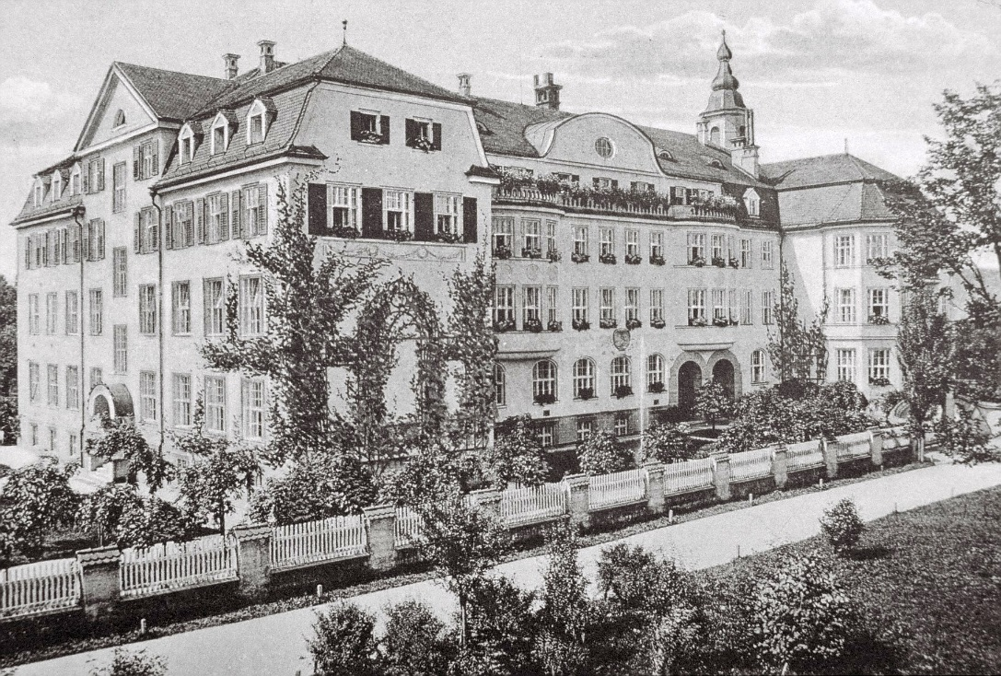
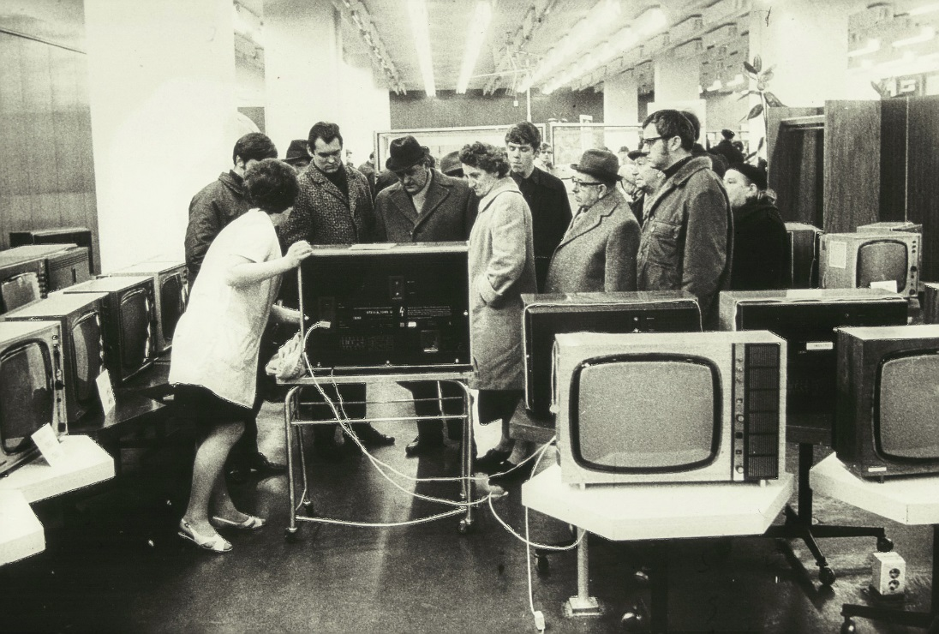
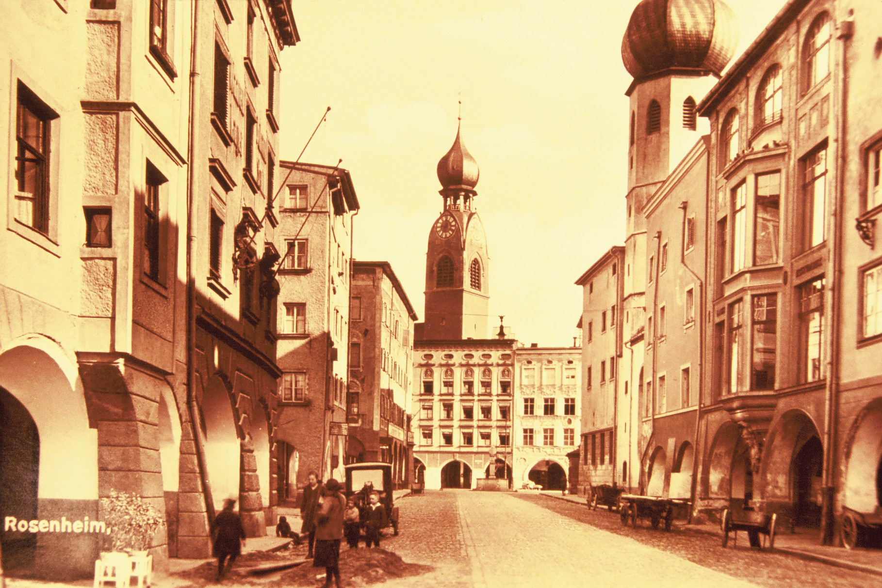
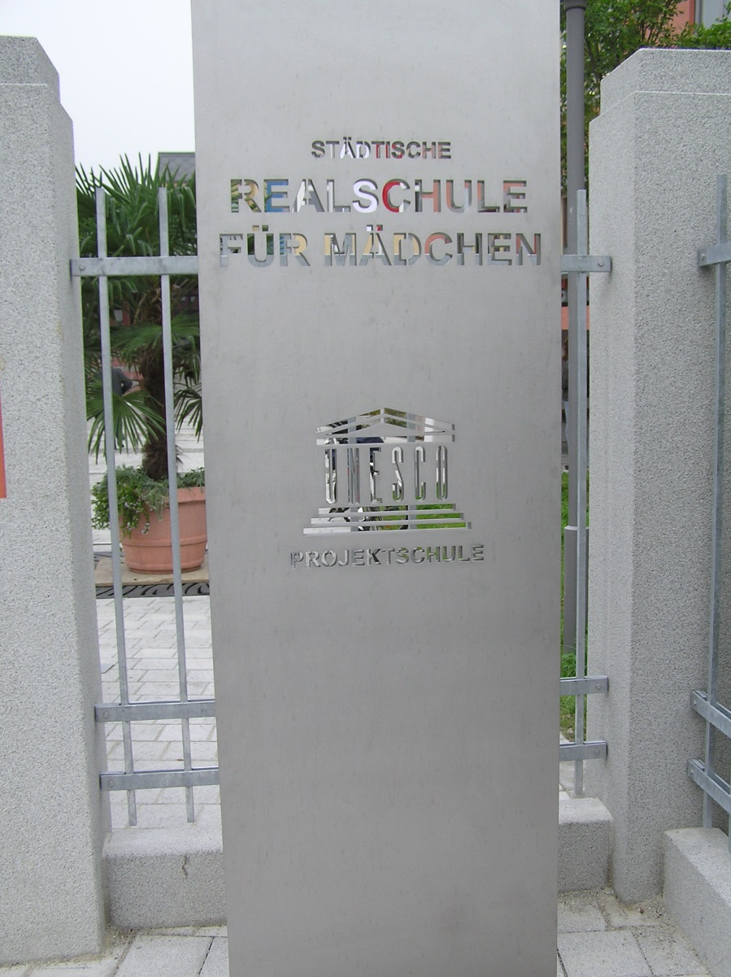
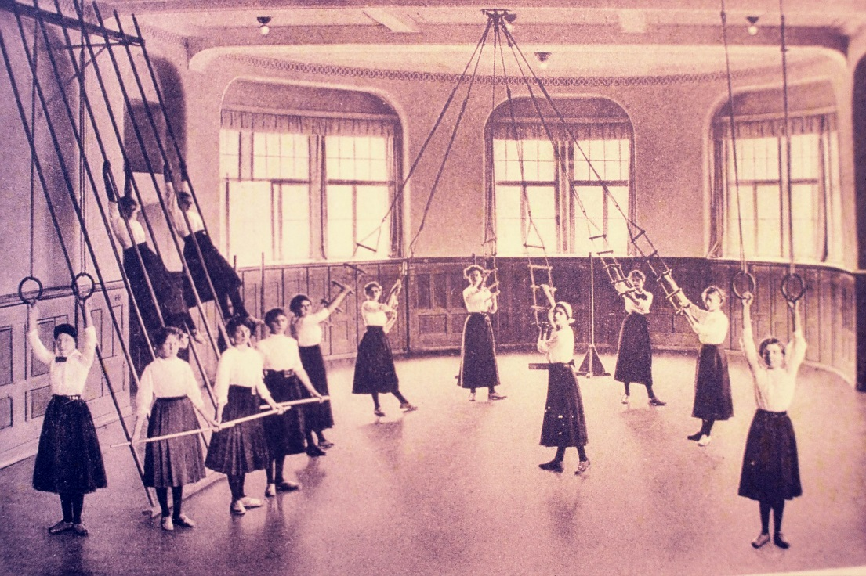
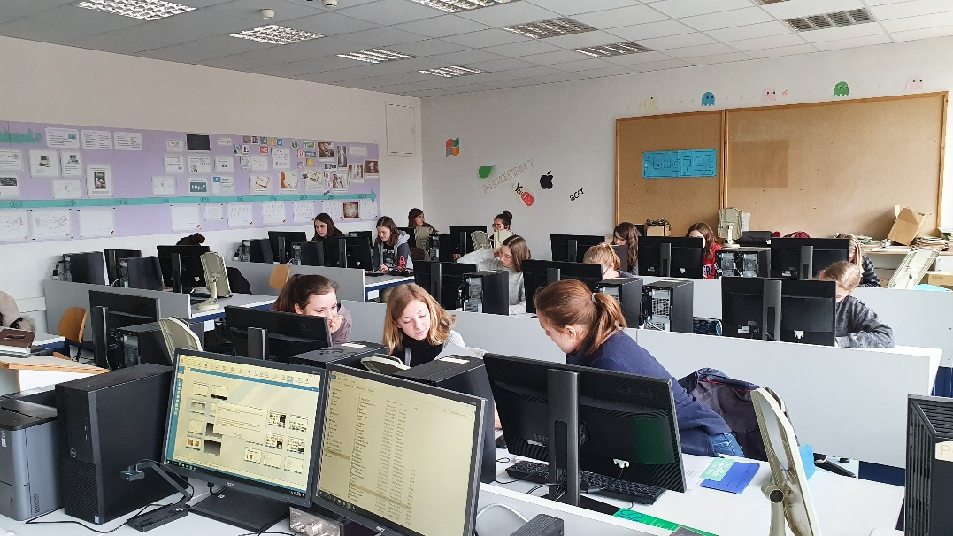
1917
2022

Slide 11
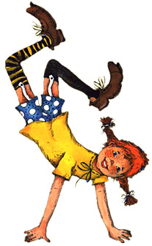
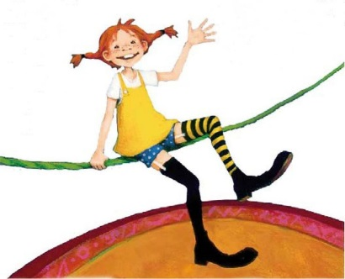
Städtische Realschule für Mädchen
heute
Daten - Zahlen
670 Schülerinnen in 25 Klassen
60 Lehrerinnen und Lehrer
Unterrichtszeiten 07.50 − 12.50 Uhr
Pausen 09.20 − 09.30 Uhr
11.00 − 11.20 Uhr

Slide 12
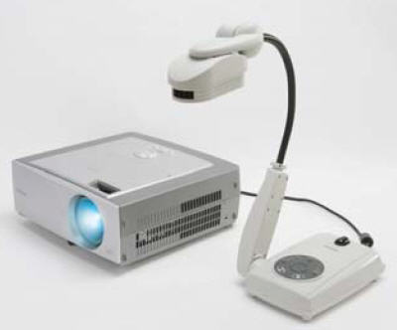
Ausstattung
Unterricht im Fachraumprinzip
Schulnetz- und Internetzugang in allen Räumen
3 IT-Räume
Fachlehrsäle für Physik und Chemie
Lehrküche und Speiseraum für Haushalt und Ernährung
Sporthallen, Freisportanlage
u n d
Fundgrube
Doppelter Büchersatz in allen Fachräumen
In jedem Fachraum: Beamer,
Tischkamera, PC
im Unterricht

Slide 13
Wahlpflichtfächerangebote:
Unterrichtsangebote
I mathematisch-naturwissenschaftlich
II wirtschaftlich-kaufmännisch
IIIa fremdsprachlich französisch/spanisch IIIb musisch
Wahlunterricht:
Französisch, Italienisch I/II, Japanisch, Haushalt und Ernährung, Instrumentalmusik, Chor, Soziales Handeln, Schulsanitätsdienst, Streitschlichtung, Lernen lernen, Legasthenie, Klettern, Projekt „Altenheim“, Integratives-Theater , …

Slide 14
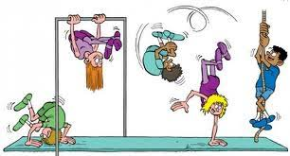
Talent- Gruppe
Spanisch
¡Hola chicas !

Slide 15
¡Hola chicas !

Slide 16
Besondere Möglichkeiten der Förderung
Ergänzungsunterricht für 5. Kl.:
D – E - M
Konversation in E, F und Sp für 10. Kl.
Tutorensystem
ZfU – Zeit für UNESCO
Sanitätsdienst
Besondere Klassen: Bläserklasse
Gebundene Ganztagesklasse
Talentgruppe - Spanisch

Slide 17
Unser Schulprofil: UNESCO- Projektschule

Slide 18
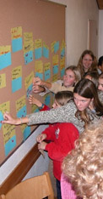
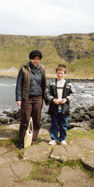
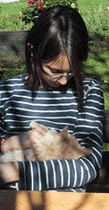

Slide 19
„ Soziales Engagement ist uns wichtig !“

Slide 20
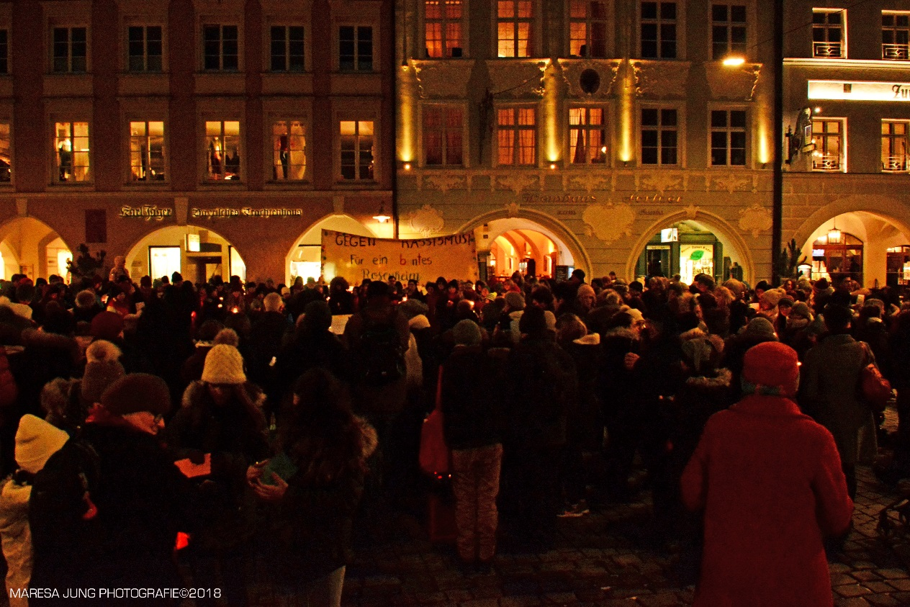
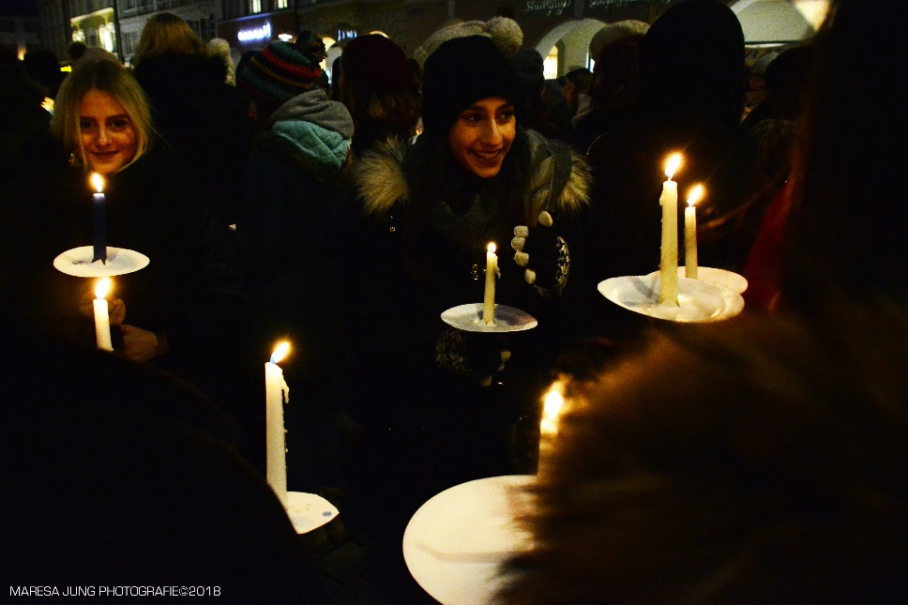
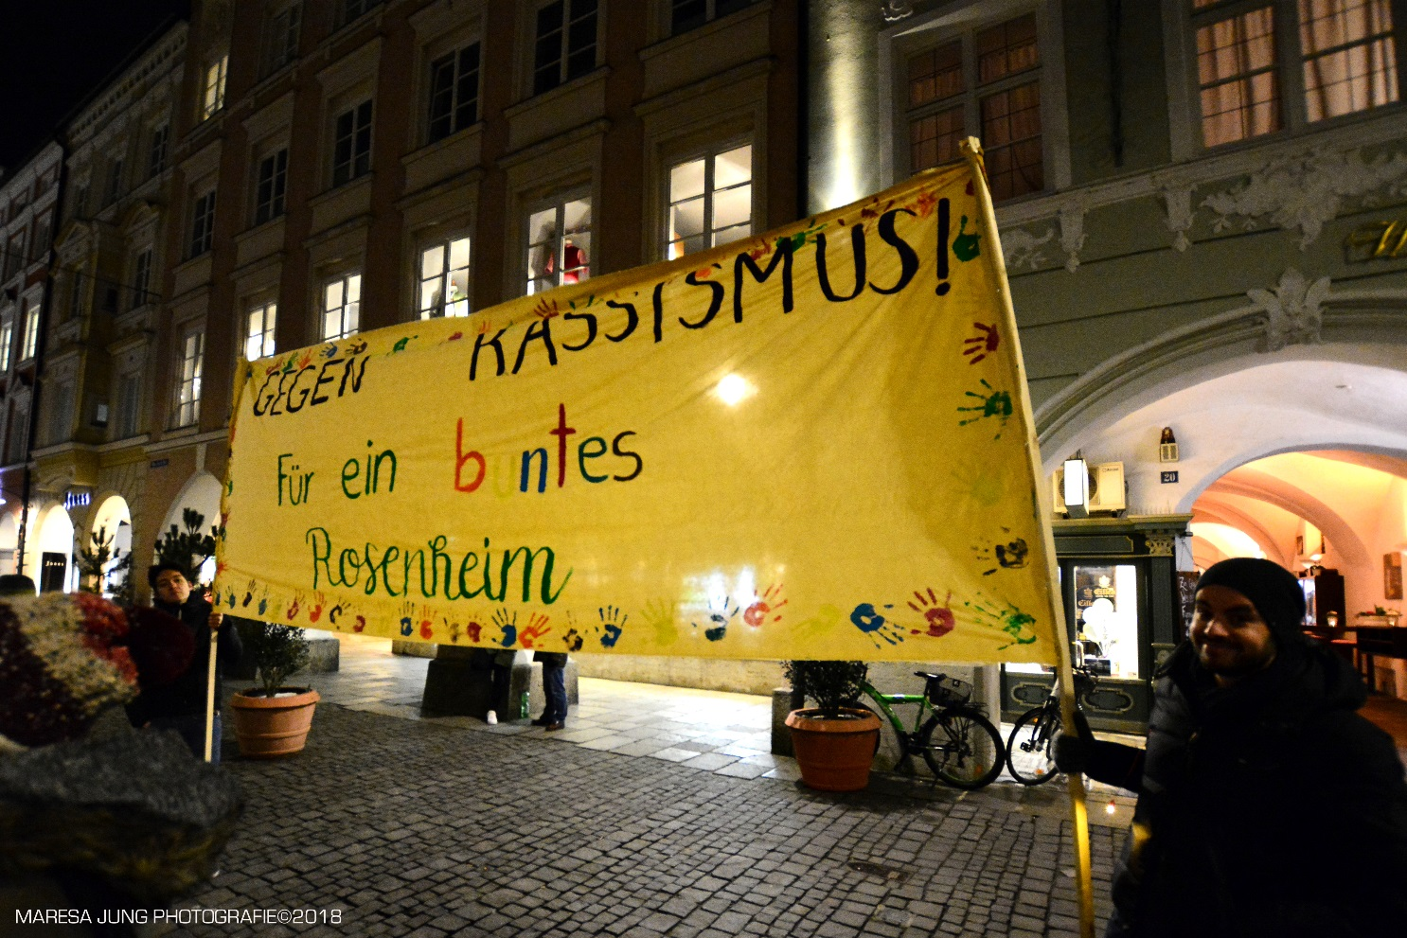
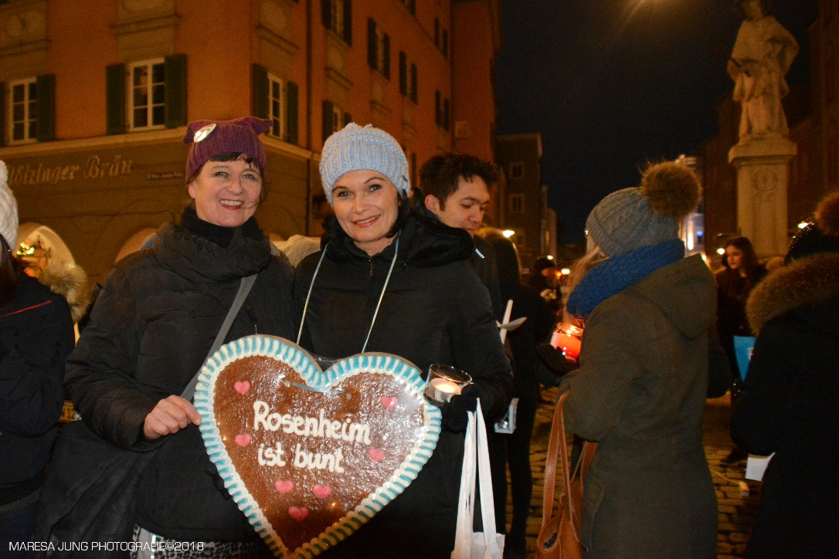
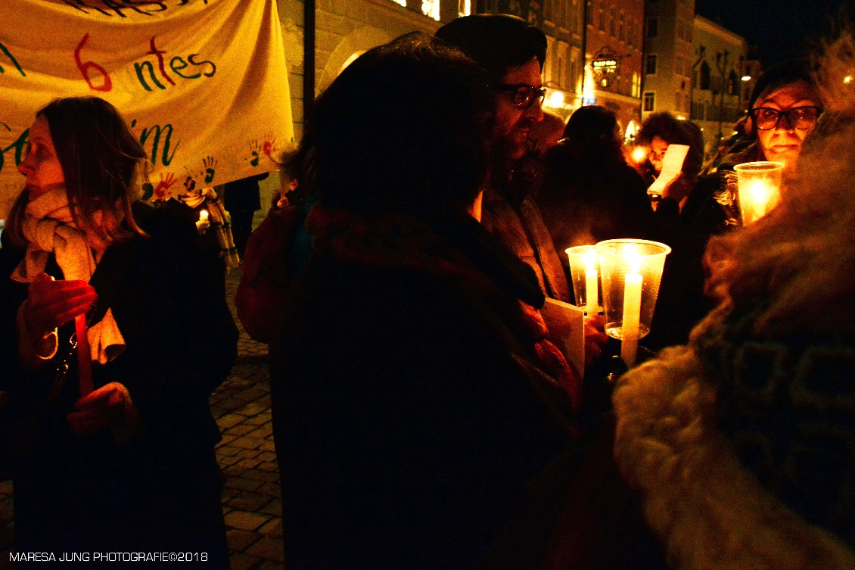
Lichterkette am Max-Josefs-Platz gegen Rassismus

Slide 21
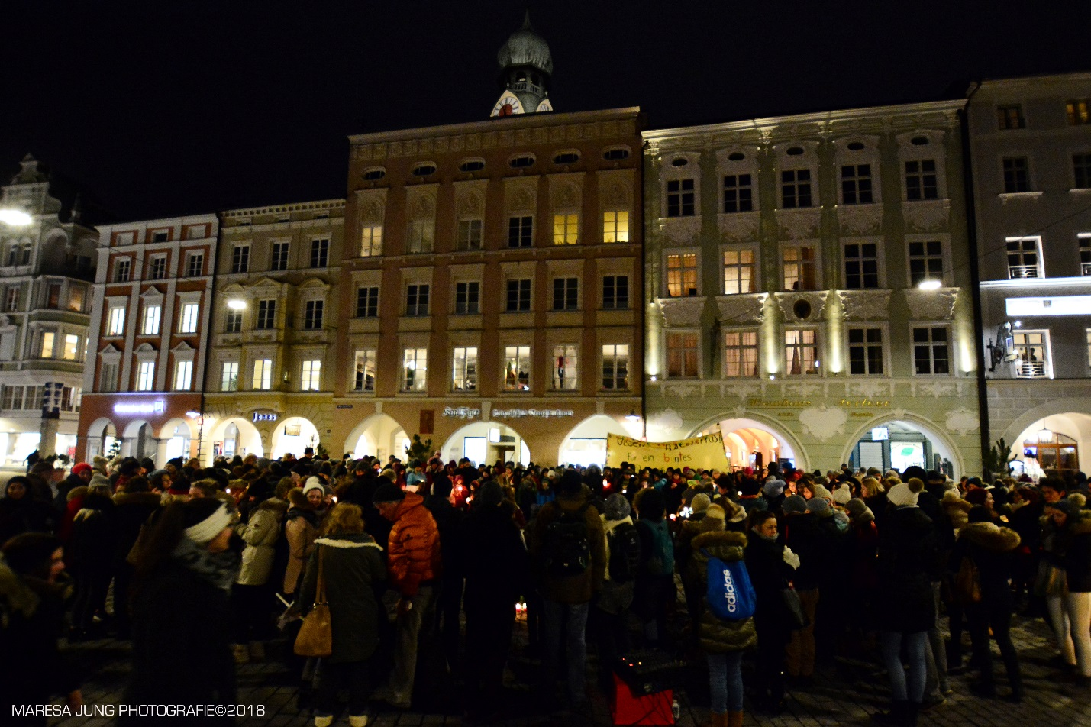
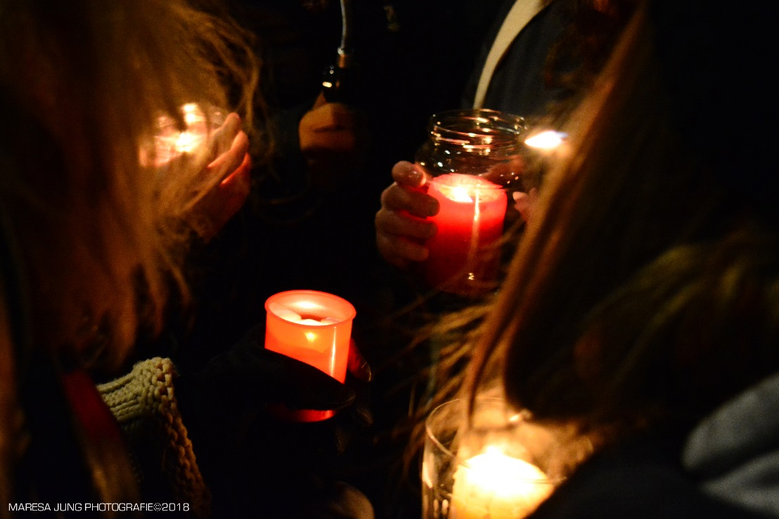
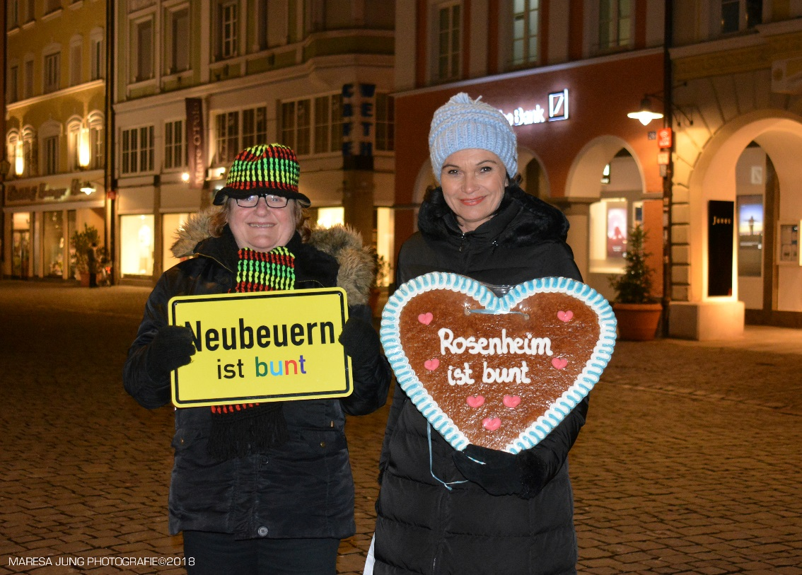

Slide 22
Sternstundenstand

Slide 23
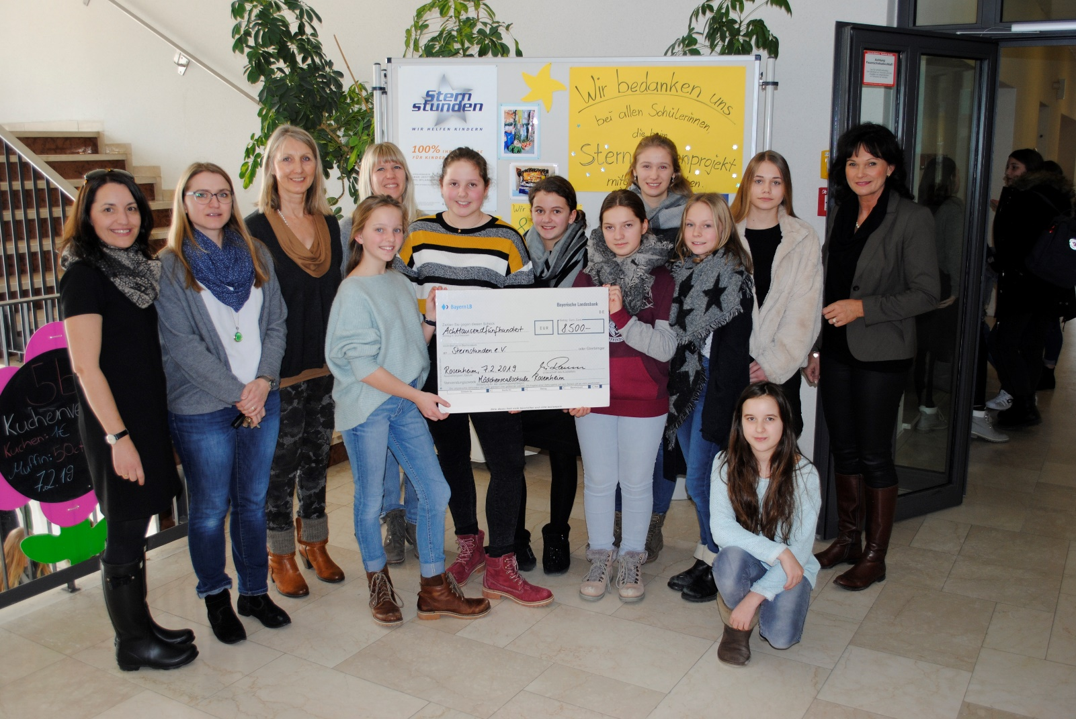
12.265
Erlös 2019
Sternstundenstand
Eröffnung durch die
Musikklassen

Slide 24
Die Mädchenrealschule bereist die Welt

Slide 25
Austausch Lanzarote

Slide 26
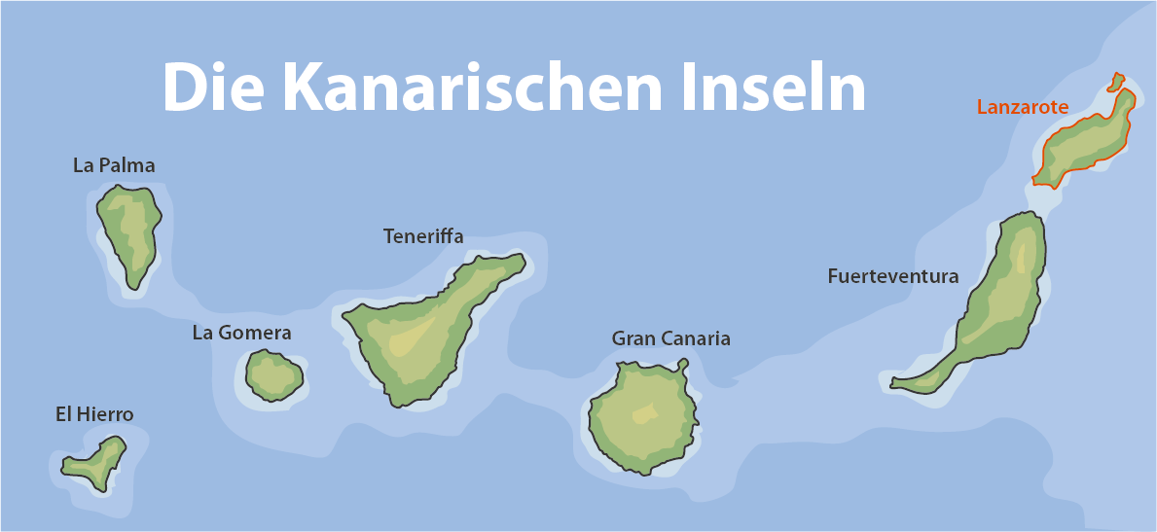
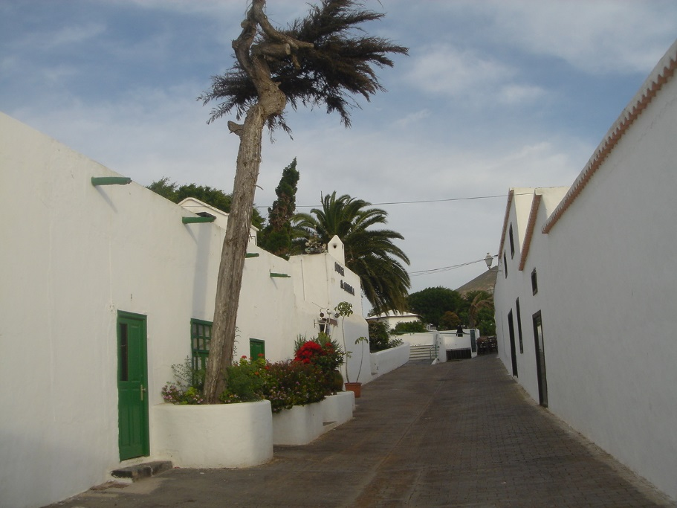
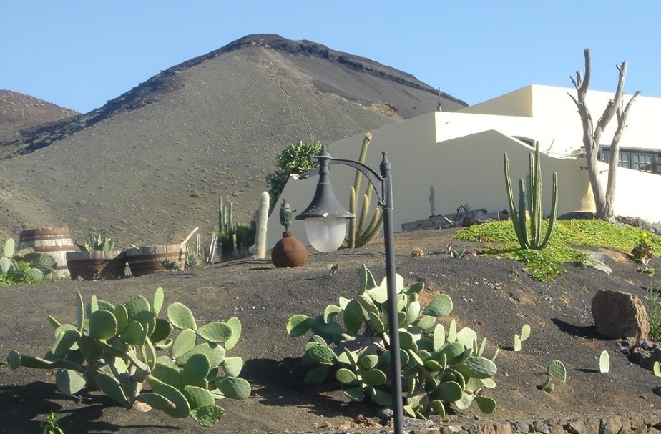

Slide 27
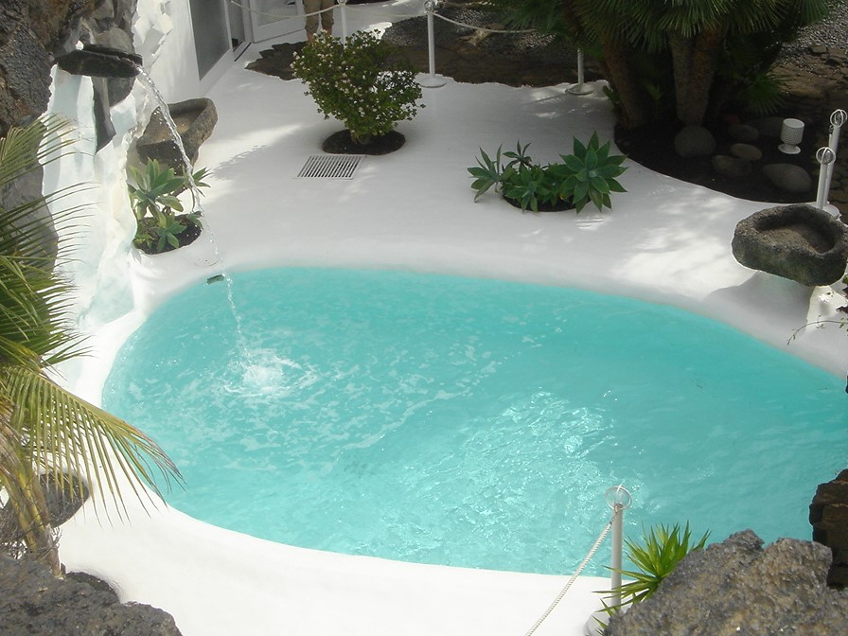
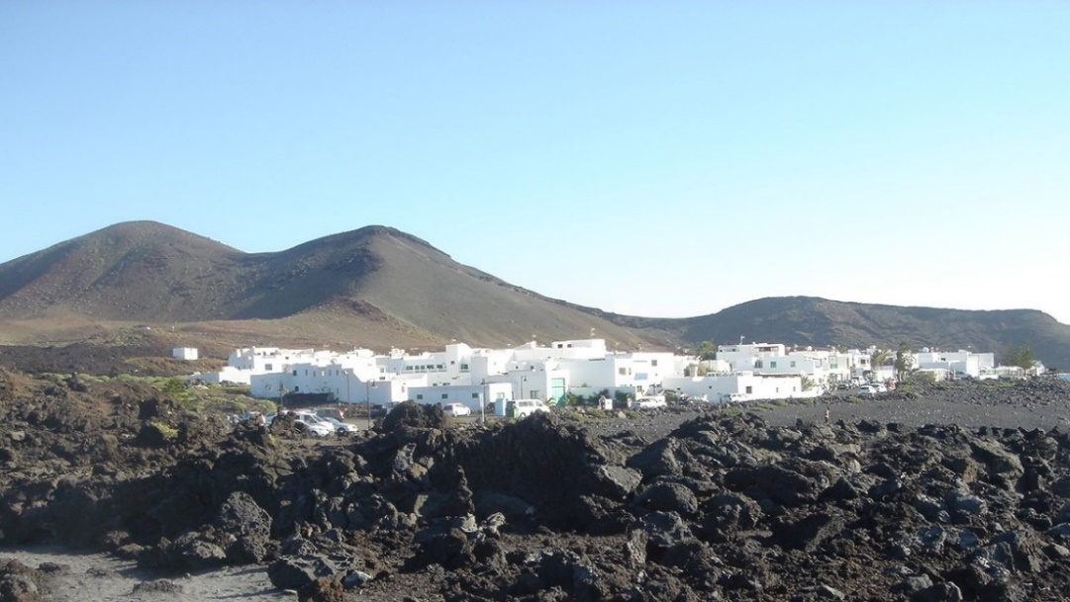
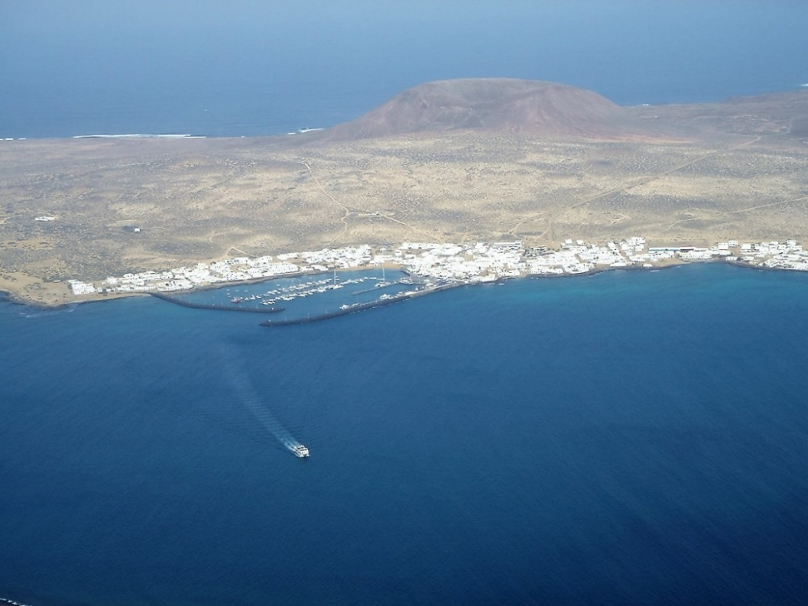
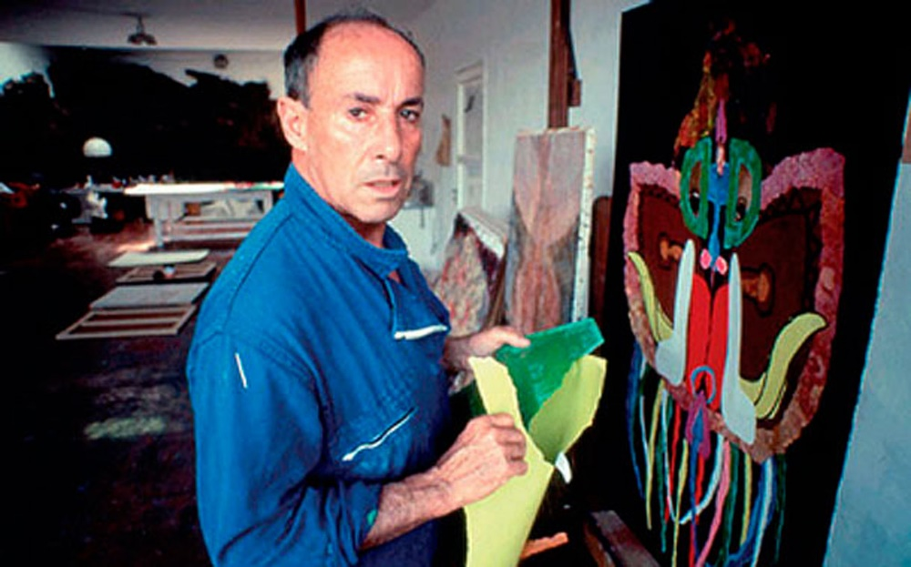

Slide 28
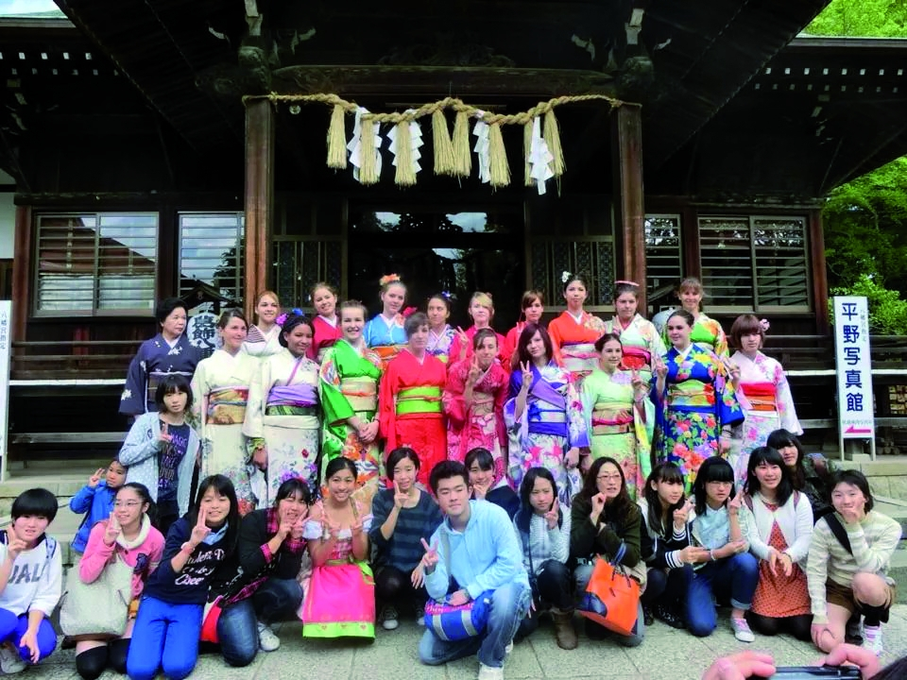
Austausch Ichikawa

Slide 29
Austausch Lazise

Slide 30
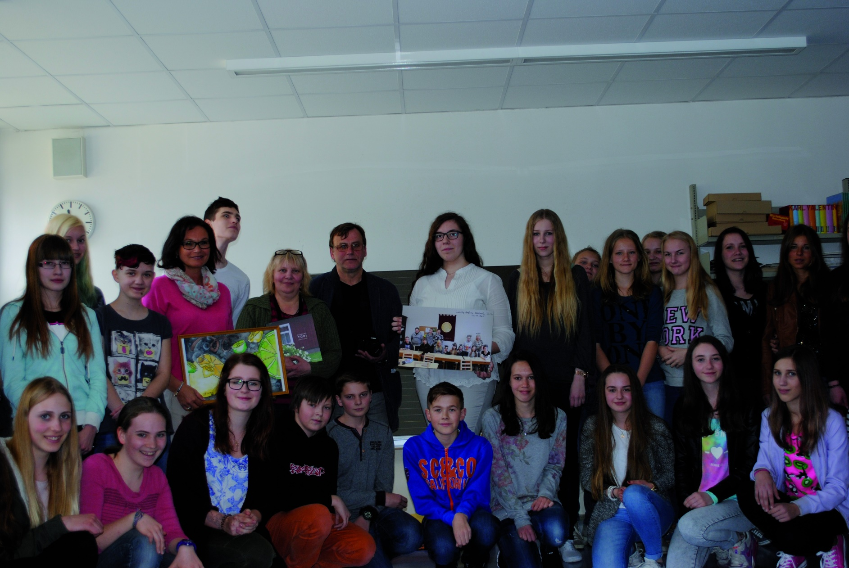
Austausch Estland

Slide 31
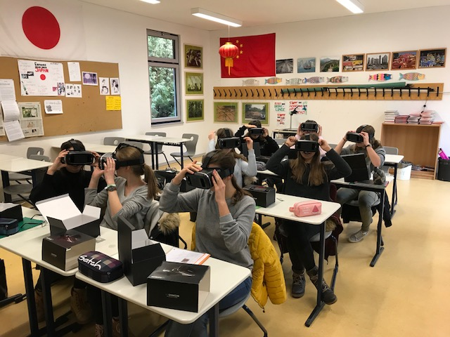
Virtueller Schüleraustausch
mit
China

Slide 32
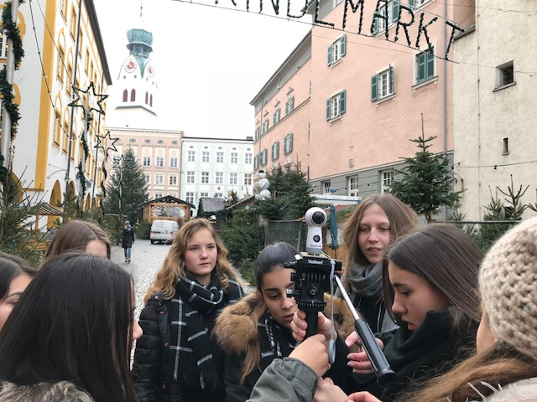
Dreharbeiten zum Projekt
VR-Schüleraustausch mit China.

Slide 33
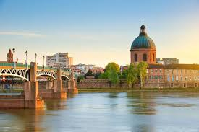
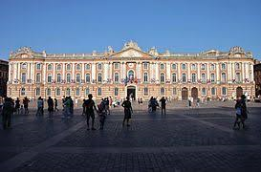
Schüleraustausch Toulouse

Slide 34
Partnerschule Kitzbühel

Slide 35
Jahrgangsstufe 5 und 6
Sich in einem neuen Umfeld orientieren Schulgemeinschaft mitgestalten
Forscherklasse
Förderung für Schülerinnen mit Legasthenie
Einführung ins neue Umfeld – Tutorensystem
Einführung in das Arbeiten - Lernen lernen
Neue Gemeinschaft – Begegnungstage
Entscheidung für die Wahlpflichtfächergruppe

Slide 36
Gebundene Ganztagesklasse
Uhr | Mo | Di | Mi |  | Do | Fr
7.50-8.35 | D | E | Geo |  | D | M
8.35-9.25 | D | E | Geo |  | E | M
Kleine Frühstückspause
9.35-10.15 | Bio | M | D | E |  | Reli
10.15-11.05 | Bio | M | D | Mu |  | E
11.20-12.05 | HE/Yoga | Mu | E | M |  | D
Mittagspause mit Essen 12.05-12.50
12.50-13.35 | HE/ Kunst | Reli | E | M |  | D
Nachmittagspause 13.35 – 14.00
14.00-14.45 | Studierzeit | Studierzeit | Studierzeit | Studierzeit |  | frei
14.45 -15.30 | Lesen | Kunst | Sport | Sport |  | frei

Slide 37
Beispielplan normale 5. Klasse
Mo | Di | Mi | Do | Fr
Mu | Ku | M | M | Bio
D | Ku | M | M | E
Rel | Bio | D | Sport | E
Rel | Ek | D | Ek | Mu
E | E | Sport | D | M
E | E | Sport | D | M
Sport/Yoga

Slide 38
Weitere außerschulische
Aktivitäten an der MRS

Slide 39
Skilager
7.Klasse
Begegnungstage
5. Klasse
Besinnungstage
10.Klasse

Slide 40
10.Klasse
Abschlussfahrten
Abschlussfahrt
9.Klassen
Praktikum – 1 Woche

Slide 41
….bei der richtigen
Schulwahl

